Slide 1
Sistema Operativo con Interfaz Multimodal
Para personas con discapacidades en sus extremidades

Slide 2
PROBLEMA
Una discapacidad física no solo produce inconvenientes en la vida cotidiana sino también tienen tendencia a la exclusión social

Slide 3
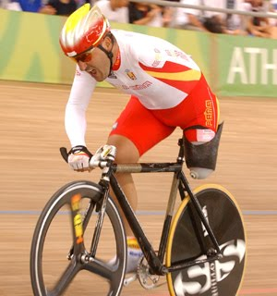

Slide 4
UNA BUENA OPCIÓN PARA MEJORAR
EL ESTILO DE VIDA
Sistema Operativo capaz de reconocer las ordenes
Gestos
Movimientos Corporales
voz

Slide 5
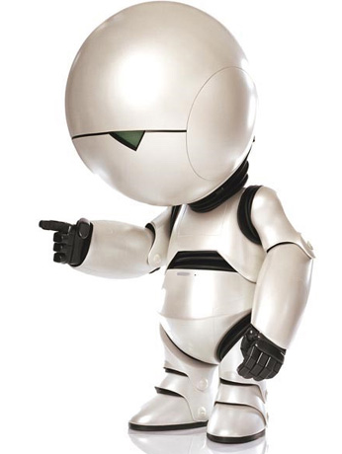
TECNOLOGÍAS QUE PUEDEN AYUDAR
Google now
Siri
Cortana
versatilidad de la Ps4
Kinect
Leap Motion

Slide 6
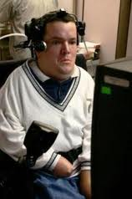
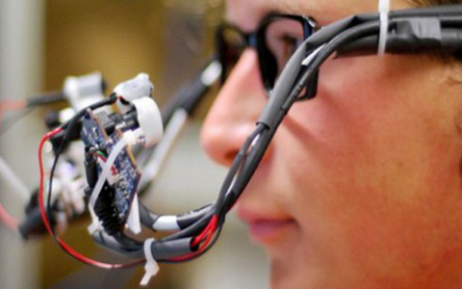
CAMBIOS EN HARDWARE Y SOFTWARE

Slide 7
CONTROL Y SEGURIDAD
Posibles cuestiones a tomar en cuenta.
Cuando un usuario presente anomalías en su voz
- (Estándares y de voz y seguridad)
El ordenador deberá estar siempre encendido
- (Estado ecológico, como los Smart tv)
Los dispositivos se podrán extraer con facilidad
-( La mayor comodidad del usuario)

Slide 8
CONCLUSIÓN
La tendencia de los sistemas operativos a futuro, según los proyectos presentados por Samsung, Intel, IBM, entre otras compañías, está enfocado en la eliminación del teclado y el mouse

